Slide 1
LUẬN VĂN THẠC SỸ
(HỆ KỸ THUẬT)
Ngành: Công nghệ thông tin
ĐỀ TÀI
Hệ thống quản lý công việc và đánh giá KPI
Thực hiện | Nguyễn Công Sơn
Lớp | 19AMMT
Khóa | 2019A
Giảng viên hướng dẫn | TS. Vũ Thị Hương Giang

Slide 2
MỤC LỤC
Nhu cầu và tính cấp thiết
Hiện trạng quản lý công việc và đánh giá tại PrBBNKBIDV
Mục tiêu
Định hướng giải pháp
Đóng góp phát triển
Một số màn hình chính
Kết luận và hướng phát triển
Notes:
Với đề tài này, em xin trình bày các phần có nội dung như sau:
Nhu cầu và tính cấp thiết: phần này sẽ nói về tính nhu cầu hiện tại của công ty và mức độ quan trọng của vấn đề
Hiện trạng quản lý công việc và đánh giá tại PrBBNKBIDV: Phần này sẽ trình bày về cách thức thực hiện và quy trình thực hiện hiện tại của công ty
Mục tiêu: phần này trình bày về mục tiêu cần đạt được với thực trạng trên
Định hướng giải pháp: phần này sẽ đưa ra các giải pháp trong quản lý công việc, quản lý đánh giá và tính khoán, tạm ứng hiệu quả dự án
Đóng góp phát triển: phần này sẽ đưa ra các đóng góp về quy trình, đóng đóng góp công thức và đóng góp chương trình

Slide 3
1. Nhu cầu và tính cấp thiết
Quản lý công việc và đánh giá
Quản lý công việc trong và ngoài dự án
Quản lý các chỉ tiêu đánh giá trong phòng ban
Đánh giá một cách chi tiết, công bằng
Sử dụng đánh giá làm cơ sở tính khoán và xếp loại nhân viên
Thu thập dữ liệu từ các nguồn dữ liệu sẵn có
Khoán và thưởng theo chính sách khoán
Áp dụng và đề xuất tính khoán tự động theo mức độ đóng góp
Khoán hiệu quả công việc, giai đoạn, tạm ứng hiệu quả dự án
Dự toán khoán và kết quả khoán
Khoàn
Notes:
Quản lý công việc
Quản lý công việc trong và ngoài dự án: bao gồm quản lý các công việc trong dự án như issue, họp, phân công công việc theo raci. Đưa các công việc nằm ngoài dự án như: đào tạo nhân viên, học và thi chứng chỉ theo yêu cầu cầu hoặc làm hồ sơ mời thầu. Các công việc theo giai đoạn và nhóm.
Tận dụng tối đa nguồn lực: tối đa nguồn lực ở đây là việc phân bổ mức độ bussy của mỗi các nhân theo tiêu chí trên 100%, mỗi cá nhân cần phải tự cố gắng công việc vì theo chính sách khoán thì sẽ trả theo mức độ đóng góp
Sử dụng dữ liệu làm cơ sở tính khoán: Từ dữ liệu công việc, kiểm soát tiến độ làm cơ sở tính khoán một cách tự động
Quản lý đánh giá
Quản lý các chỉ tiêu đánh giá trong phòng ban: Các chỉ tiêu cần phải được chi tiết hóa, cụ thể và phải mang tính định lượng có chỉ số rõ rang, phân chia theo từng đối tượng xử lý
Đánh giá một cách chi tiết, công bằng
Sử dụng đánh giá làm cơ sở tính khoán và xếp loại nhân viên
Khoán và thưởng theo chính sách khoán
Áp dụng và đề xuất tính khoán tự động theo mức độ đóng góp
Khoán hiệu quả công việc
Khoán theo giai đoạn
Khoán tạm ứng hiệu quả dự án

Slide 4
2. Hiện trạng tại PrBBNKBIDV
Quản lý công việc
Quản lý đánh giá
4 tiêu chí: tiến độ, chất lượng, tuân thủ
Khoán và tiền thưởng
QLTT/ QLDA đánh giá
Đánh giá theo tháng
Tính khoán theo quý
Tính khoán theo giai đoạn
Quản lý công việc qua JIRA, SFLASH, từng issue
Notes:
Đối với việc thực hiện kiểm thử ở nội bộ đội dự án, quy trình làm việc như sau:
Bước 1: BA/Tester sẽ thực hiện xem FSD, kiểm thử hệ thống, nếu hệ thống có lỗi phát sinh, cần chỉnh sửa thì sẽ được tạo một log công việc với mô tả các lỗi có thể tái hiện và chuyển vể cho dev lead.
Bước 2: Dev lead sẽ xem xét và chuyển giao cho nhân viên (dev) có khả năng thực hiện được trong team để xử lý
Bước 3: Dev được giao việc sẽ tiếp nhận công việc và thực hiện xử lý
Bước 4: Sau khi dev hoàn thành công việc, chuyển Jira về cho BA/ tester kiểm tra lại.
Nếu lỗi đó được sửa thì sẽ đóng công việc đó lại và kết thúc một công việc. Nếu lỗi chưa được sửa, BA/ tester sẽ chuyển lại Jira cho dev ( quay lại từ bước 1)
Đối với việc thực hiện kiểm thử bởi cán bộ dự án bên ngân hàng, thì luồng công việc sẽ có bổ sung thêm như sau:
Bước 1: Cán bộ, nhân viên ngân hàng thực hiện log lỗi trên Jira, chuyển cho BA/ Tester của PrBBNKBIDV
Bước 2: BA/ Tester có trách nhiệm kiểm tra, tái hiện lỗi trên môi trường SIT/UAT. Nếu phát hiện không lỗi mà do khách hàng thao tác sai thì sẽ chuyển Jira cho khách hàng kèm lý do trả jira.
Nếu phát hiện lỗi hệ thống thì chuyển Jira về cho dev lead kèm thông tin cụ thể lỗi. Quy trình sau đó giống quy trình xử lý lỗi nội bộ.
Bước cuối: sau khi BA / Tester test thành công trên môi trường SIT, sẽ báo bàn giao lên môi trường UAT và chuyển Jira cho ngân hàng khi code được bàn giao lên môi trường UAT. Luồng sẽ được lặp lại cho tới khi khách hàng đóng jira
Công việc sẽ được giao cho từng cá nhân thực hiện. Hệ thống JIRA cho phép log các worklog của từng cá nhân (timesheet) theo thời gian làm việc của mỗi cá nhân. mỗi ngày một công việc, tương đương là 5 công việc một tuần. Thời gian thực hiện là hàng ngày. Thời gian chốt worklog là thứ 6 hàng tuần.
Đối với các công việc cần thực hiện có luồng quy trình, người yêu cầu thường trao đổi trực tiếp với người thực hiện. Ví dụ như việc kiểm tra và đóng dấu tài liệu, PM sẽ yêu cầu thư ký thực hiện in ấn văn bản và xin dấu của công ty và mang đến văn phòng làm việc (địa điểm khác trụ sở). Khi thư ký không có mặt thì đồng nghĩa phải chờ người xử lý.
=======
Việc đánh giá nhân viên được thực hiện qua hệ thống đánh giá của công ty với mục đích quản lý các vấn đề liên quan đến năng lực của cán bộ FIS. Các bộ chỉ tiêu đánh giá bao gồm 4 chỉ tiêu:
Khối lượng: khối lượng thực hiện công việc, tham gia công việc
Chất lượng: chất lượng của công việc có tốt hay không
Tiến độ: tiến độ thực hiện công việc
Tuân thủ: tuân thủ các quy định của công ty bao gồm: giờ giấc, thái độ, tính hợp tác, các quy định về workplace,…
================
Tính khoán
Theo như chính sách cũ, mức lương thưởng cũ thì sẽ dựa vào các yếu tố bao gồm: đánh giá checkpoint cuối năm, khoán theo giai đoạn hoặc khoán theo quý. Các mức lương thưởng này sẽ được tổng hợp và chi vào trả cuối năm. Đặc điểm của chính sách này thì lương hiệu quả kinh doanh và gói lương của CBNV thường sẽ là cố định và mức thưởng đó thường sẽ không được tăng thêm. Việc CBNV có được nhận khoản lương mềm này hay không lại phụ thuộc rất nhiều yếu tố, trong đó có cả yếu tố khách quan.
Lấy ví dụ
Thực tế 2, về khoán theo giai đoạn. Giả sử quỹ lương khoán là 400 triệu, mỗi giai đoạn là 100 triệu. Nếu không có sự cố hoặc chậm trễ thì số tiền sẽ nhận khoán là 100 triệu cho phòng ban. Thực tế tại PrBBNKBIDV năm 2020 vừa qua, tình hình dịch bệnh SARS-COVI 2 diễn biến phức tạp, theo kế hoạch của dự án thì tháng 3/2020 sẽ đóng giai GO-LIVE-2 hệ thống khởi tạo và quản lý khoản vay và hệ thống khởi tạo và quản lý tài sản đảm bảo và số tiền sẽ nhận khoán đúng kế hoạch là 100 triệu. Do bị trượt mốc vì yếu tố khách quan trên nên toàn dự án đã không thể nhận số tiền này. Đây và vấn đề rất nhiều anh chị em trong dự án quan tâm và mong muốn khắc phục

Slide 5
2. Hiện trạng tại PrBBNKBIDV
VẤN ĐỀ
Chỉ quản lý qua JIRA
Đánh giá
Phân bổ nguồn lực
Quản lý tiền thưởng
Mức độ đóng góp

Slide 6
3. Mục tiêu
Đưa ra một công cụ quản lý công việc, quản lý đánh giá
Đưa ra kết quả cá nhân
Thiết lập các công thức tính lương thưởng
Tích hợp dữ liệu từ DXClan
Batch job và đồng bộ
1
2
3
4
5
(DXClan là sản phẩm của Công ty Cổ phần Công nghệ An toàn thông tin và Truyền thông Việt Nam VNIST. Hệ thống được sử dụng dữ liệu DXClan trong phạm vi của luận văn)
Notes:
Các mục tiêu chính bao gồm:
Đưa ra một công cụ quản lý công việc, quản lý đánh giá
Tích hợp dữ liệu từ hệ thống DXClan cho phần công việc và KPI
Tạo batch job và đẩy dữ liệu từ DXClan
Đưa ra được kết quả của những cá nhân thông qua lương thưởng
Thiết lập các công thức tính lương thưởng theo các cơ chế và so sánh
Người dùng tự định nghĩa công thức theo tham số
=> Phản ánh được kết quả Công việc, KPI thông qua lương thưởng
(DXClan là sản phẩm của Công ty Cổ phần Công nghệ An toàn thông tin và Truyền thông Việt Nam VNIST.
Hệ thống được sử dụng dữ liệu DXClan trong phạm vi của luận văn)

Slide 7
3. Mục tiêu
Lương thưởng
TASK
KHOÁN
KPI
Notes:
Các mục tiêu chính bao gồm:
Đưa ra một công cụ quản lý công việc, quản lý đánh giá
Tích hợp dữ liệu từ hệ thống DXClan cho phần công việc và KPI
Tạo batch job và đẩy dữ liệu từ DXClan
Đưa ra được kết quả của những cá nhân thông qua lương thưởng
Thiết lập các công thức tính lương thưởng theo các cơ chế và so sánh
Người dùng tự định nghĩa công thức theo tham số
=> Phản ánh được kết quả Công việc, KPI thông qua lương thưởng
(DXClan là sản phẩm của Công ty Cổ phần Công nghệ An toàn thông tin và Truyền thông Việt Nam VNIST.
Hệ thống được sử dụng dữ liệu DXClan trong phạm vi của luận văn)

Slide 8
4. Định hướng giải pháp
Các định hướng giải pháp bao gồm
Xác định được mức độ đóng góp của mỗi nhân viên
Đánh giá theo nhiều tiêu chí trong 3 chỉ tiêu: phòng ban, thường xuyên, đột xuất.
Tính toán hệ số đánh giá
Tích hợp/ thu thập nguồn dữ liệu ngoài thông qua batch job, API
Cho phép tự thiết lập công thức và so sánh công thức

Slide 9
4. Định hướng giải pháp
Giá trị đạt được
Tính lương thưởng
Thống kê mức độ đóng góp
Thống kê và dự kiến khoán
Cơ sở tính và dự toán quỹ lương

Slide 10
5. Đóng góp phát triển
Hệ thống quản lý công việc, đánh giá KPI
Công việc
KPI
Lương thưởng
Workspace
Folder/ Milestone
Task-list
Task: sub-task,UDF, check-list,conment, files
Khởi tạo
Đánh giá
Theo công việc
Theo quý/Milestone
Theo Hiệu quả dự án
Cài đặt và công thức
Kết quả

Slide 11
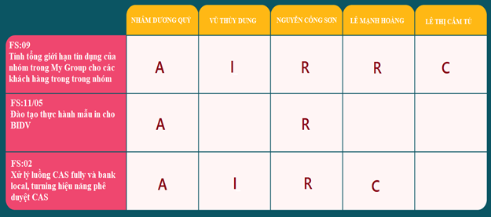
5. Đóng góp phát triển
Quản lý công việc
Mô hình RACI
Ví dụ về RACI
RACI
Responsible
Accountable
Consult
Inform

Slide 12
5. Đóng góp phát triển
KPI
KPI phòng ban
KPI thường xuyên
KPI khác
KPI item 1
KPI item 2
KPI item 3
KPI item 4
KPI item 5
KPI item 6
Quản lý đánh giá
Phát triển hệ thống đánh giá
Đánh giá theo nhiều tiêu chí và có định lượng
Đánh giá tổng hợp theo chu kỳ và thông số cuối năm
Phân loại đánh giá từng đối tượng
Mô hình quản lý KPI

Slide 13
5. Đóng góp phát triển
Tính khoán
Đề xuất chi một phần lương khoán sang khoán công việc
Phát triển hệ thống tính khoán, dự tính khoán theo phòng ban cho nhân viên
Cho phép thiết lập công thức tính và so sánh giá trị
Đưa ra các biểu đồ thống kê kết quả công việc, KPI
Đưa ra kết quả số tiền khoán thưởng
=> Công việc, KPI được phản ánh qua lương thưởng.

Slide 14
5. Đóng góp phát triển
Tích hợp dữ liệu
Hệ thống nguồn
Tích hợp
Hệ thống đích
DXClan (task, kpi)
Jira (task)
Batch job
API
Task, Kpi
Tính lương thưởng

Slide 15
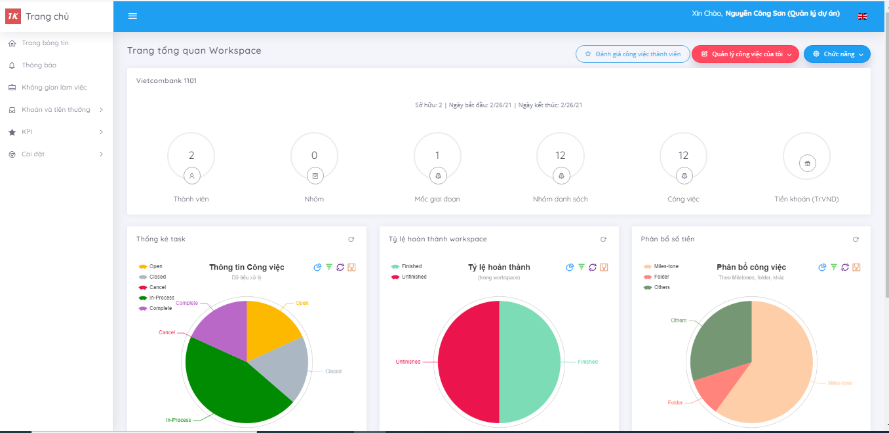
6. Một số chức năng chính

Slide 16
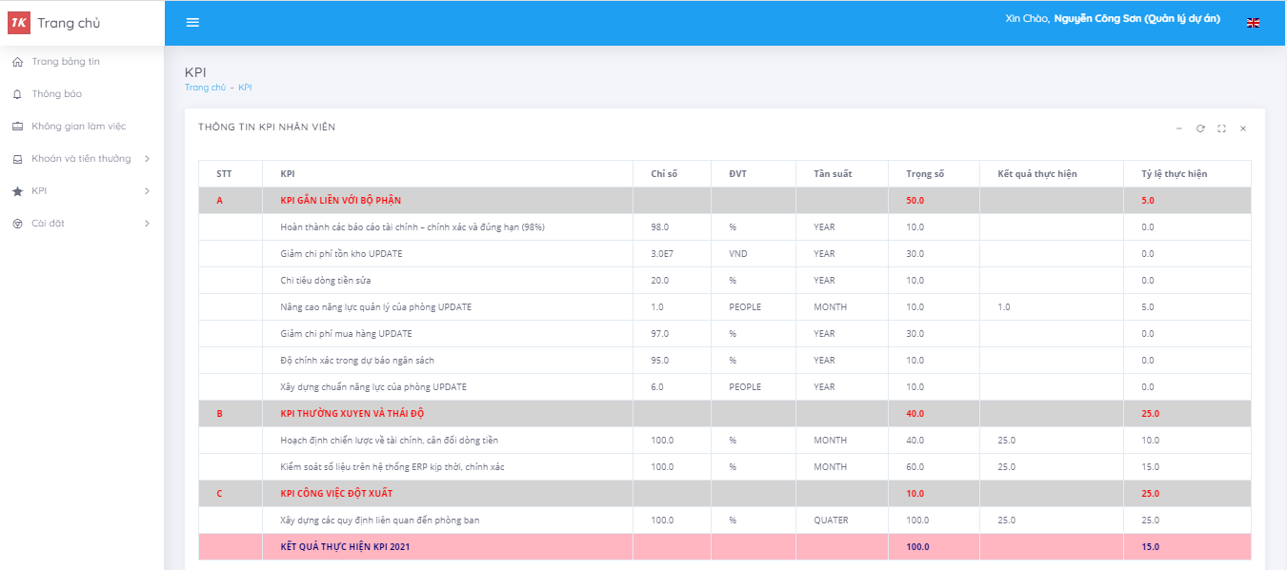
6. Một số chức năng chính

Slide 17
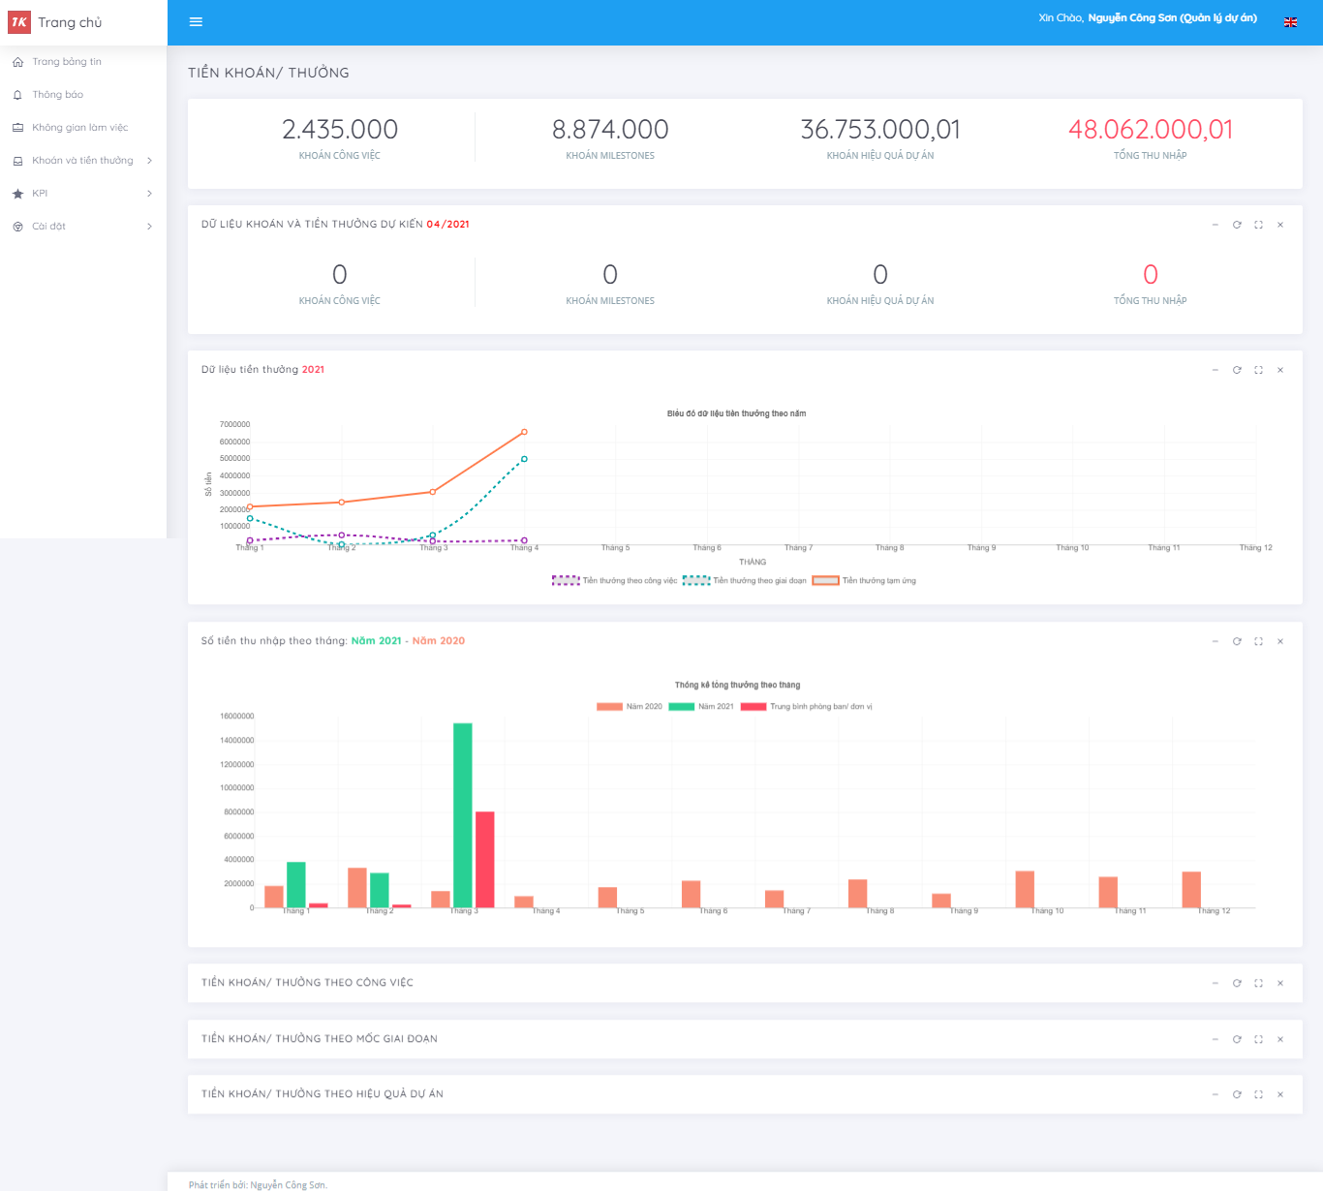
6. Một số chức năng chính

Slide 18
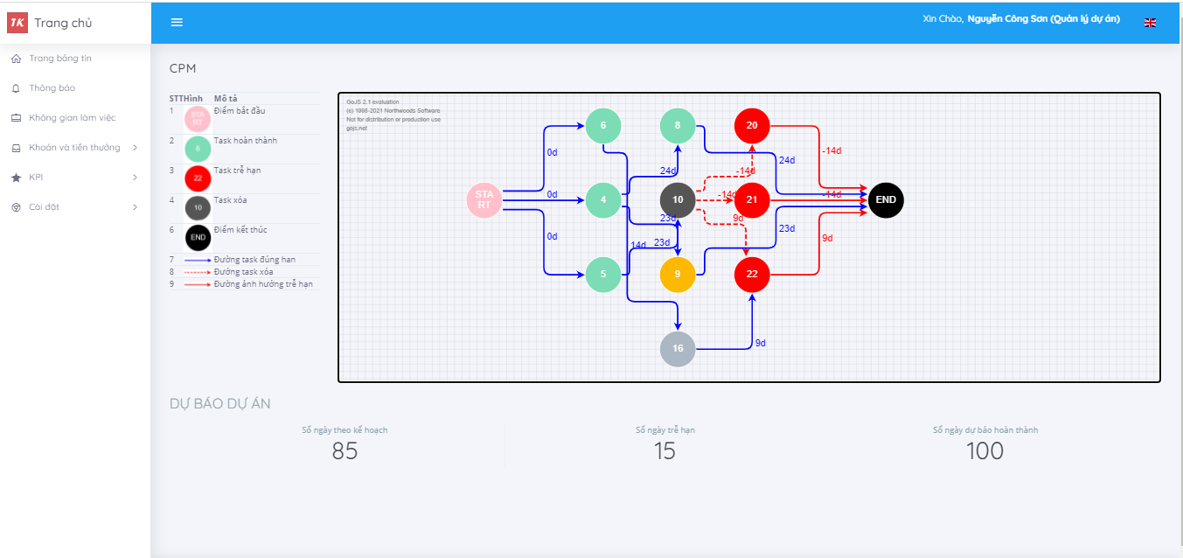
6. Một số chức năng chính

Slide 19
Kết luận và Hướng phát triển
Kết luận: Hệ thống đã hoàn thành với đúng thiết kế mô tả ở trên
Đánh giá nhiều tiêu chí
Tính khoán, thưởng tăng thu nhập
Tích hợp dữ liệu từ DXClan/ JIRA
Hướng phát triển:
Tích hợp đầy đủ dữ liệu từ JIRA
Triển khai vào hệ thống chung
- Hoàn thiện theo trải nghiệm người dùng

Slide 20
Thank You!

